Slide 1
人工智能系统 System for AI
异构计算集群调度与资源管理系统
Scheduling and resource management system

Slide 2
课程概览
异构计算集群管理系统简介
作业，镜像与容器
调度
代表性异构计算集群管理系统

Slide 3


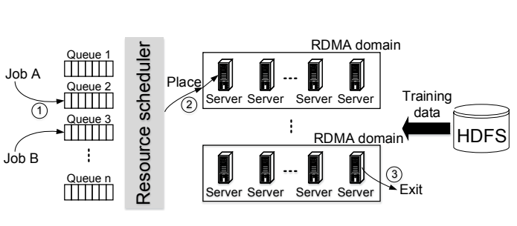

在多租(Multi-Tenant) GPU 集群运行作业(Job)
拥有 20 GPU 配额
拥有 10 GPU 配额
提交TF Job
多用户共享多GPU服务器
  多作业(Job)，多用户
  作业环境需求多样
  作业资源需求多样
  服务器软件环境单一
  服务器空闲资源多样
提交PyTorch Job
拥有 100 GPU 配额
GPU集群
提交MXNet Job

Slide 4
调度与资源管理系统重要性
提供人工智能基础架构支持
  深度学习作业(Job)调度(Scheduling)与管理
  异构硬件管理
提升生产力
  用户专注于模型创新，无需关注系统部署，管理
  模型，代码和数据共享，加速研究与创新

Slide 5

深度学习作业(Job)的生命周期
1. 作业提交与排队
2. 作业资源分配与调度
3. 作业执行完成与释放
GPU集群
如何提交作业与解决环境依赖问题？
如何高效调度作业并分配资源？
如何将启动的作业运行时资源与命名空间隔离？

Slide 6
作业，镜像与容器
深度学习作业
镜像
容器

Slide 7
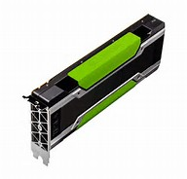
独占服务器执行深度学习作业
GPU服务器
独占环境，无需考虑环境，资源隔离问题
环境依赖路径: 本地/anaconda3
GPU环境依赖: 本地/usr/local/cuda
数据路径: 本地/data
直接执行启动脚本:
python train.py --batch_size=256 --model_name=resnet50
P100

Slide 8
作业提交到平台
{
"jobName": "restnet",
"image": "example.tensorflow:stable",
"dataDir": "/tmp/data",
"outputDir": "/tmp/output",
...
"taskRoles": [
{
...
"taskNumber": 1,
"cpuNumber": 8,
"memoryMB": 32768,
"gpuNumber": 1,
"command": "python train.py --batch_size=256 \
--model_name=resnet50"
}
]
}
P100
环境依赖
数据与代码
提交作业
GPU集群
任务数量
资源占用
作业启动命令

Slide 9
作业环境依赖问题
问题：
  服务器上没有预装好所需要的个性化环境?
  不同作业需要的框架，依赖和版本不同，安装繁琐且重复？
  部署服务器上可能会有大量重复安装的库，占用空间？
深度学习特有问题：
  深度学习作业需要安装CUDA依赖和深度学习框架等
目标：
  复用整体安装环境并创建新环境
  层级构建依赖，复用每一层级的依赖

Slide 10
作业运行时资源隔离问题
问题：
  集群资源被共享，如何保证作业互相之间不干扰和多占用资源？
  如何能够让不同作业可以运行不同的操作系统和命名空间？
  如何保证隔离的同时，作业启动的越快越好?
深度学习特有问题：
  GPU和GPU memory如何隔离
目标：
  资源隔离
  轻量级启动

Slide 11

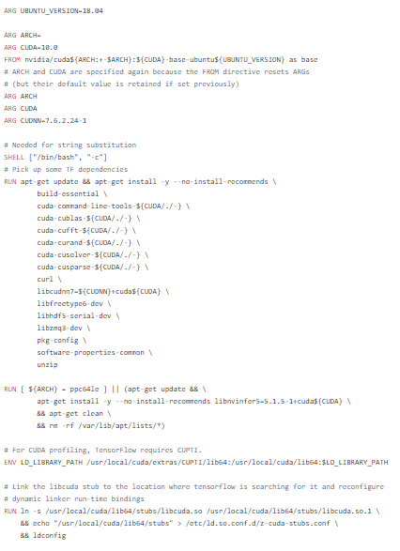
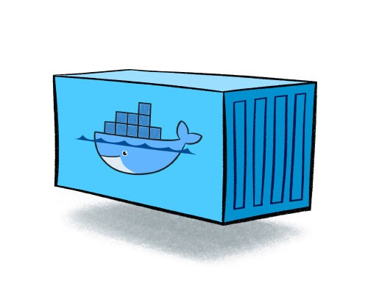

镜像与容器 - Docker
Docker Registry
Image
  打包作业环境依赖
Registry
  共享镜像
Container
  运行时作业资源管理与隔离
pull
push
build
run
Dockerfile
Docker Image
Docker Container

Slide 12
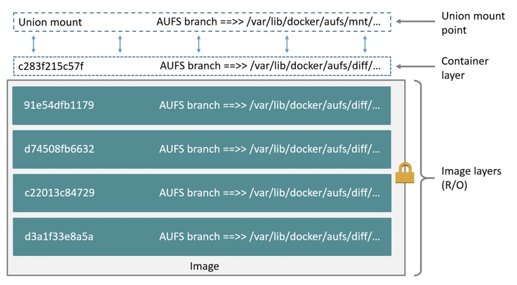
镜像 (Image)
含有可读和读写层
union mount
支持多种文件系统
  AUFS
  OverlayFS
  …
容器镜像层级关系

Slide 13
Dockerfile实例
FROM nvidia/cuda:10.0-cudnn7-devel-ubuntu16.04
ARG PYTHON_VERSION=3.6
…
RUN apt-get update && apt-get install -y --no-install-recommends \
…
RUN curl -o ~/miniconda.sh
…
/opt/conda/bin/conda install -y -c pytorch magma-cuda100 && \
…
WORKDIR /opt/pytorch
COPY . .
…
WORKDIR /workspace
RUN chmod -R a+w .
…
https://github.com/pytorch/pytorch/blob/build/1.3.0/docker/pytorch/Dockerfile

Slide 14
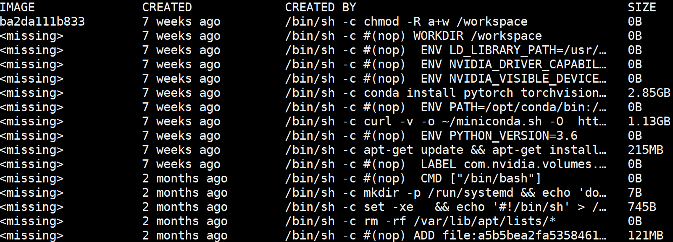
PyTorch Docker Image 实例

Slide 15
镜像文件系统实例
Container top layer
file 1
file 2
file 3
file 4
Image layer 2
file 1
file 4
Image layer 1
file 2
Image base layer
file 3
file 4
AUFS 存储驱动实例

Slide 16
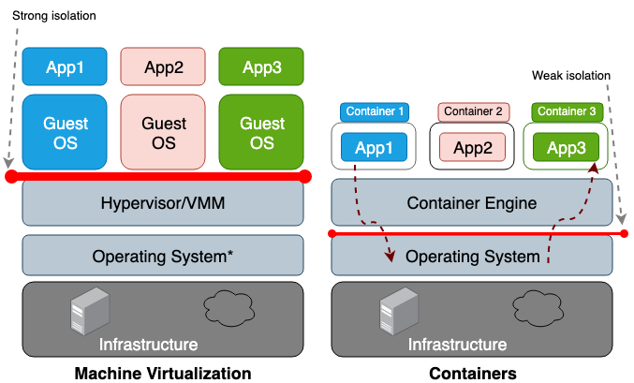
容器 (Container)
Wiki定义:
  Linux containers are implementations of operating system-level virtualization for the Linux operating system.
支撑技术：
  cgroup, namespace
DL Job1
DL Job2
DL Job3
DL Job1
DL Job2
DL Job3
DL Job1

Slide 17
命名空间(Namespace)
Root PID Namespace
命名空间隔离
类型
  pid
  net
  mnt
  ipc
  user
  ...
pid 1 (pid 1)
PID Namespace x
pid 3 (pid 1)
pid 2 (pid 2)
pid 5 (pid 3)
pid 4 (pid 2)
black: Real PID
blue: getid() to get this PID

Slide 18
控制组(Control Group)
Linux通过cgroup对进程组的资源：
  控制 (control)
  计数 (accounting)
  隔离 (isolation)
类型：
  cpu
  memory
  block i/o
  network
  …
CPU
Memory
Network
Storage
IO
CGOUP 1
CGOUP 4
CGOUP 2
CGOUP 3

Slide 19
容器资源分配与隔离子系统实例
Subsystem | Type | Description
cpuset | isolation | Confine processes to processor and memory node subsets
ns | isolation | For showing private view (namespace) of system to processes in cgroup
cpu | control | Share CPU bandwidth between groups
cpuacct | accounting | The CPU Accounting (cpuacct) subsystem generates automatic reports on CPU resources
memory | control | The memory controller supports reporting and limiting of process memory, kernel memory, and swap used by cgroups.
devices | isolation | This supports controlling which processes may create (mknod) devices as well as open them for reading or writing.
rdma | control | The RDMA controller permits limiting the use of RDMA/IB-spe‐cific resources per cgroup.
blk_io | control | The blkio cgroup controls and limits access to specified block devices by applying IO control

Slide 20
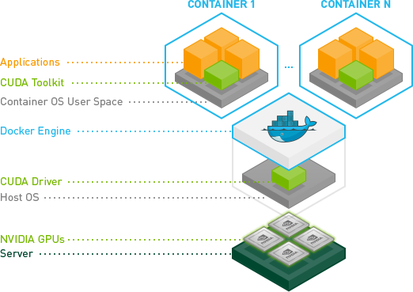
GPU资源分配与隔离 - Nvidia Docker
功能：GPU粒度的隔离
问题：
  无法像传统OS对CPU时分复用隔离
  GPU内存无法隔离
潜在解决方法：
  Nvidia MPS等技术

Slide 21
Nvidia Docker实例
# Test nvidia-smi with the latest official CUDA image
$ docker run --gpus all nvidia/cuda:9.0-base nvidia-smi
# Start a GPU enabled container on two GPUs
$ docker run --gpus 2 nvidia/cuda:9.0-base nvidia-smi
# Starting a GPU enabled container on specific GPUs
$ docker run --gpus '"device=1,2"' nvidia/cuda:9.0-base nvidia-smi

Slide 22
小结与讨论
容器与镜像解决了环境依赖，资源隔离进而奠定未来调度系统多租的基石
相比传统OS，在GPU技术栈还不完善的功能是？

Slide 23
调度
群调度 (Gang Scheduling)
DRF调度 (Dominant Resource Fairness Scheduling)
容量调度 (Capacity Scheduling)
抢占 (Preemption)
前沿调度算法

Slide 24
调度目标
针对一批作业调度，常常考虑以下指标 :
吞吐(Throughput)
完工时间(Makespan) / 平均响应时间(Average Response Time）
公平(Fairness)
利用率(Utilization) / 效率 (Efficiency)
服务水平协议 (SLA)

Slide 25
调度并行或分布式作业会有哪些问题?
Job A Task
Job B Task
GPU
问题：并行作业可以同时执行多个任务，如果有依赖任务没启动，已启动任务会在同步点忙于等待或者频繁上下文切换 (如右图)：
  无法训练：等待不能启动的任务
  资源浪费：已启动的任务造成资源浪费
深度学习训练特点：
  深度学习作业任务需要同步梯度
  GPU软件栈无法支持任务上下文切换
目标：High Throughput, High Utilization and Short Response Times
Node 1
Node 2
1
2
3
4
5
6
7
8
t₁
a₁
a₂
a₃
a₄
b₁
b₂
b₃
b₄
Time
t₂
a₁
a₂
a₃
a₄
b₁
b₂
b₃
b₄
资源浪费
无法启动，Job A无法训练
a₅
b₅
…
Pending Task Queue

Slide 26
群调度 (Gang Scheduling)
Wiki定义：
  A scheduling algorithm for parallel systems that schedules related threads or processes to run simultaneously on different processors.
策略：
  同时启动深度学习任务进程
Job A Task
Job B Task
Job C Task
Node 1
Node 2
1
2
3
4
5
6
7
8
t₁
a₁
a₂
a₃
a₄
a₅
a₆
Time
t₂
a₁
a₂
a₃
a₄
a₅
a₆
t₃
C₁
C₂
C₃
C₄
b₁
b₂
b₃
b₄
t₄
b₁
b₂
b₃
b₄

Slide 27
异构资源如何公平(Fairness)调度?
GPU Cluster Job Queue
问题：包含异构资源类型的系统中如何进行多作业公平(Fairness)的资源调度？
挑战：相比传统单资源公平调度，深度学习作业也需要使用多种异构资源 (CPU, Host memory, etc.)，并且需要调度GPU及GPU memory
设计目标：吞吐(Throughput)与公平(Fairness)
Job 1
1 GPU
4GB RAM
Task 1
1 GPU
4GB RAM
Task 2
Job 2
2 GPU
2GB RAM
Task 3
3 GPU
2GB RAM
Task 4
Cluster Resources: [10 GPU, 20GB RAM …]

Slide 28
Dominant Resource Fairness (DRF)
Queue 1
优化目标：
  DRF 尝试最大化系统中的最小主导份额(smallest dominant share)
策略：
  通过同类型资源在集群整体资源中的份额确定主导资源 (dominant resource)
  基于最大最小公平（max-min fairness）的针对多资源类型（e.g. GPU, CPU）的调度算法
Job 1
_{Job 1:}
_{Total GPU 1+1 = 2 GPU}
_{GPU Share = 2/10 = 0.2}
_{Total Memory 4+4 = 8GB}
_{Memory Share = 8/20 = 0.4}
SHARE = 0.4 [Dominant resource is Memory]
1 GPU
4GB RAM
Task 1
1 GPU
4GB RAM
Task 2
Job 2
_{Job 2:}
_{Total GPU 2+3 = 5 GPU}
_{GPU Share = 5/10 = 0.5}
_{Total Memory 2+2 = 4GB}
_{Memory Share = 4/20 = 0.2}
SHARE = 0.5 [Dominant resource is GPU]
2 GPU
2GB RAM
Task 3
3 GPU
2GB RAM
Task 4
Cluster Resources: [10 GPU, 20GB RAM]
Job 1 has higher priority than Job 2 as Job 1 share 0.4 is less than Job2 share 0.5

Slide 29
如何让多个小组共享集群？
Wasted free resources
问题：
  能否为多个组织共享集群资源？
  共享集群资源的同时，如何同时为每个组织提供最小容量保证?
  空闲资源能否弹性为其他组织利用？
挑战：相比传统容量调度调度，深度学习作业也需要考虑调度GPU及GPU memory
设计目标：Utilization, Fairness and SLA
User1
45%
_{Team A}
Used Capacity
45%
Free Capacity
45%
User1
5%
User2
5%
_{Team B}
Used Capacity
10%
U1
U2
U3
U4
_{Team C}
No free resources, job can not be scheduled

Slide 30
容量调度 (Capacity Scheduling)
目的：
  支持多租(Multi-tenant）资源共享
策略：
  Utilization:
    虚拟集群 (Virtual Cluster）
    Bonus Resource
  Fairness:
    Dominant Resource Fairness (DRF)
    User Limit Factor：控制单用户的可以消耗的最大资源
  SLA
    抢占(Preemption)
User1
30%
_{Queue A}
_{User Limit Factor = 3}
Min Capacity
10%
Max Capacity
30%
User1
5%
User2
5%
_{Queue B}
_{User Limit Factor = 1}
Min Capacity
10%
Max Capacity
30%
U1
2%
U2
2%
U3
3%
U4
4%
_{Queue C}
_{User Limit Factor = 0.25}
Min Capacity
10%
Max Capacity
30%

Slide 31
虚拟集群 (Virtual Cluster) 映射
虚拟集群根据小组的配额进行定义
将虚拟集群映射到物理集群
Virtual Clusters
Tenant A
Tenant B
VC View
VC View
VC Layer
Third-party scheduler operates on VC view
……
……
Physical Layer
Allocate and deallocate physical resources
Physical Cluster
Free Cell
Allocated Cell
Cell Binding

Slide 32
虚拟集群 (Virtual Cluster)
Rack
  目的：提升资源利用率
  策略：
    虚拟集群根据小组的配额进行定义
    将虚拟集群映射到物理集群
    资源被分配给租户(Tenants)
    每个Tenant构成了一个虚拟集群(VC)
8-GPU
Node
8-GPU
Node
8-GPU
Node
8-GPU
Node
1
2
3
4
1
CPU
QPI
CPU
8-GPU Node
1
2
3
4
5
6
7
8
2
CPU
QPI
CPU
8-GPU Node
1
2
3
4
5
6
7
8
Tenant A
Tenant B
Tenant C

Slide 33
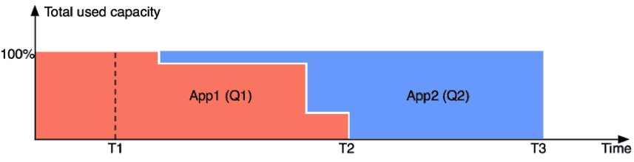
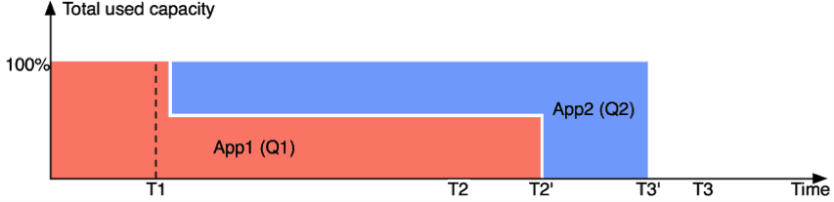
如何让调度兼顾SLA？
不使用抢占调度
问题：
  共享集群资源被其他组织占用提升了资源利用率但是无法保证SLA?
挑战：
  在深度学习作业下，被抢占的作业当前只能失败，无法像传统OS上下文切换
设计目标：
  兼顾有限资源利用和服务等级协议（SLA）
使用抢占调度
App2更快结束
App1的变慢可接受，因初始已经获得更多资源

Slide 34
YARN抢占 (Preemption) 实例
策略：
Step 1: 从过度使用的队列中获取需要被抢占的容器
Step 2: 通知ApplicationMasters即将触发抢占
Step 3: 等待直到被抢占终止运行
Queue: A
Configured = 10
Used = 30
Pending = 0
Queue: C
Configured = 20
Used = 0
Pending = 20
App1
App3
C5
C6
C7
App1的容器C6, C7 被标记为可以被抢占

Slide 35
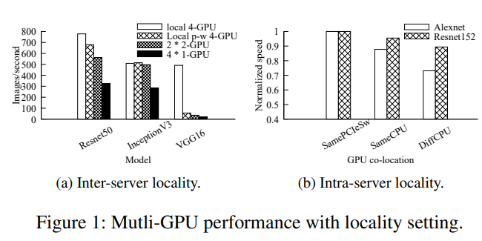
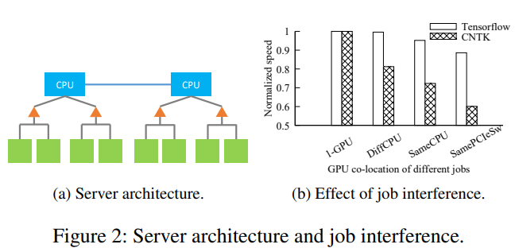
GPU的拓扑结构影响多GPU作业性能?
多GPU深度学习作业问题与挑战：
  受到GPU拓扑结构影响
  受到服务器上同时运行作业的干扰
目标：Makespan, Response Time
Notes:
https://www.sigops.org/src/srcsosp2017/sosp17src-final35.pdf

Slide 36
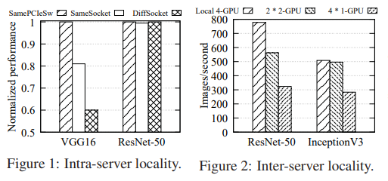
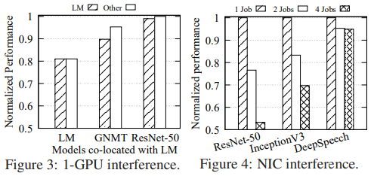
动机1：GPU集群对深度学习作业的影响
多GPU集群运行深度学习问题与挑战：
  受到GPU拓扑结构影响
  受到服务器上同时运行作业的干扰
启发优化策略：
  考虑拓扑结构的亲和性(Affinity)调度
Notes:
https://www.sigops.org/src/srcsosp2017/sosp17src-final35.pdf
Interference exists even for single-GPU jobs. When placing a Language Model [56] job (marked as LM) with another job under the same PCI-e switch, Figure 3 shows the performance degradation due to intra-server interference. When two LMs run together, both jobs suffer 19% slowdown. However, ResNet-50 does not suffer from GPU co-location with LM. Neural Machine Translation (GNMT) [51] exhibits a modest degree of interference with LM. Similarly, we also observe various degrees of interference for multi-GPU training with different types of training models. We omit the result due to space limitation. Figure 4 shows inter-server interference on two 4- GPU servers that are connected with a 40G InfiniBand network. When running multiple 2-GPU jobs, where each GPU is placed on different server, ResNet-50 shows up to 47% slowdown, InceptionV3 shows 30% slowdown, while DeepSpeech [23] only shows 5% slowdown.

Slide 37
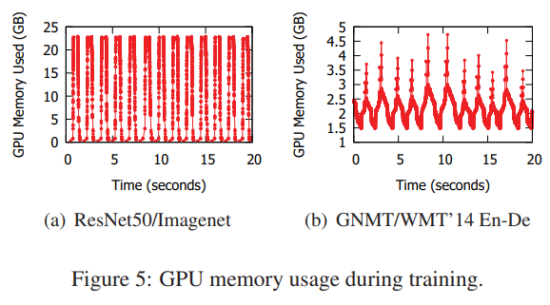
动机2：深度学习作业的特点
深度学习作业特点：
  切分为小时间窗口的任务
  不同的时间点做检查点有不同的数据量
  资源消耗可预测性，可以通过运行时监控获取
启发优化：
  时分复用(Time slicing)与超额订阅 (Oversubscription)
  装箱 (Packing)
  迁移 (Migration)
  …
Notes:
https://www.sigops.org/src/srcsosp2017/sosp17src-final35.pdf

Slide 38
Gandiva 调度策略
设计目标 (Goals)
  早反馈 (early feedback)
  集群效率 (cluster efficiency)
  公平性 (fairness)：
    只保证同服务器作业公平性, 未来工作考虑集群级别公平性 (cluster-level fairness)
两种工作模式 (Two modes)

Slide 39
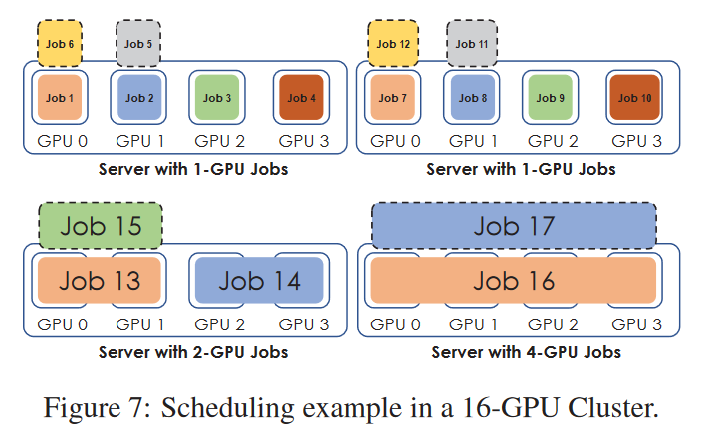
Reactive Mode
亲和性(affinity)
对事件作出响应 (Reactive)的调度
  作业到达(arrivals), 离开(departures), 失效(failures)
考虑亲和性的调度策略
  Nodes with same “affinity”
  Nodes with “no affinity”
  Nodes with “different affinity”
  Oversubscription: suspend-resume on same “affinity” nodes
  Job queued
Notes:
https://www.usenix.org/system/files/osdi18-xiao.pdf
https://www.microsoft.com/en-us/research/uploads/prod/2018/05/gpu_sched_tr.pdf
Failure analysis of platform; https://www.microsoft.com/en-us/research/uploads/prod/2018/05/gpu_sched_tr.pdf

Slide 40
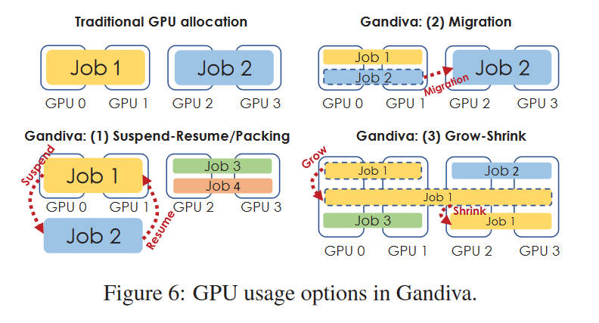
Introspective Mode
监控并定期优化当前作业的放置 (placement)
早反馈(Early feedback):
  packing
  migration
  grow-shrink
  time slicing

Slide 41
深度学习还有其他问题影响调度？
深度学习作业：
  作业资源占用多样，造成资源分配后容易形成低利用率和资源碎片
  深度学习模型越来越大，对Gandiva中提出的suspend-resume等机制提出更大挑战
  …
集群：
  GPU软件栈对GPU状态备份，资源隔离做的不够完善，无法很好的支持时分复用(time slicing)，装箱(packing)等传统OS功能，难以支持早反馈和高利用率
  兼顾调度公平性
  …
Notes:
https://www.sigops.org/src/srcsosp2017/sosp17src-final35.pdf

Slide 42
小结与讨论
不同调度算法为解决不同的问题和目标而优化，对比不同算法的侧重点
如果在异构集群环境下，管理员倾向于组间的资源使用的公平性，会倾向于选择哪种调度算法？

Slide 43
代表性异构计算集群管理系统简介
Kubeflow
OpenPAI
…

Slide 44
OpenPAI
开源
  利用YARN可扩展性强，成熟度高
  利用K8s 当前流行的服务部署模式
可扩展: 支持所有 Deep Learning frameworks, GPU/FPGA/ASIC​
模块化: 微服务，组件模块化 (Storage, Scheduler)​
高效: 细粒度GPU 调度, 支持 IB/RDMA​
可管理：作业和平台的监控，部署和升级
鲁棒性: 容错​
云原生: 支持本地和云部署
Web Portal
PAI Runtime
PAI Runtime
PAI Runtime
VS (Code), Jupyter Notebook,
DLWorkspace, etc.
DL Jobs
Big Data Jobs
AutoML Jobs
REST Server
Launcher
YARN+AI
HDFS
PAI Monitor
Managed by Hadoop+AI
Kubernetes Cluster Management
Managed by Kubernetes
Docker / Ubuntu
https://github.com/Microsoft/pai

Slide 45
OpenPAI 生态系统
PAI 市场(Marketplace）
  共享代码，模型等
PAI 协议(Protocol)
  Data, Code, Docker Image
  硬件需求
作业启动器
  理解PAI协议并执行作业
  可以支持更多类型的负载
可以部署到多种环境
  Single-box, Cloud, On-Prem, Hybrid

Slide 46
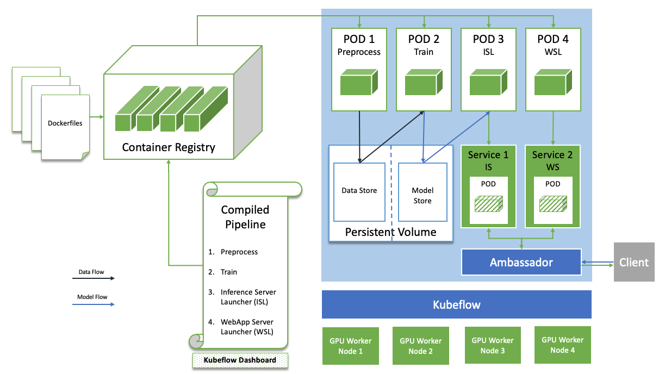
Kubeflow
k8s原生支持的AI平台
  通过k8s管理作业
支持多种机器学习框架:
  TensorFlow, PyTorch等
支持多种硬件:
  GPU, TPU等
https://github.com/kubeflow/kubeflow
Notes:
https://myslide.cn/slides/13064
https://medium.com/better-programming/kubeflow-pipelines-with-gpus-1af6a74ec2a

Slide 47
小结
异构资源管理系统构建了分布式训练环境下的操作系统
异构硬件资源支持，灵活多样的作业，功能不完善的软件栈支持，造成系统设计挑战较大

Slide 48
参考文献
Multi-tenant GPU Clusters for Deep LearningWorkloads: Analysis and Implications
Gandiva: Introspective Cluster Scheduling for Deep Learning
http://pages.cs.wisc.edu/~shivaram/cs744-fa19-slides/cs744-gandiva-notes.pdf
Dominant Resource Fairness: Fair Allocation of Multiple Resource Types
All You Need to Know about Scheduling Deep Learning Jobs
https://github.com/microsoft/pai
https://www.kubeflow.org/
Kubeflow Pipelines With GPUs
YARN – The Capacity Scheduler
Better SLAs via Resource-preemption in YARN’s Capacity Scheduler
Kube-Batch: Dominant Resource Fairness (DRF)
Linux Programmer's Manual CGROUPS(7)
https://github.com/NVIDIA/nvidia-docker
Use the AUFS storage driver
Making Containers More Isolated: An Overview of Sandboxed Container Technologies

Slide 49

谢谢！

